Slide 1
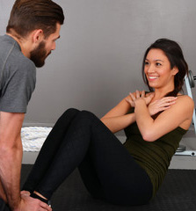
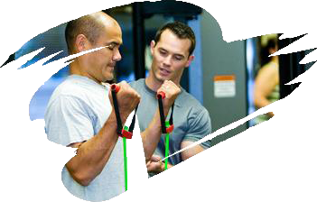


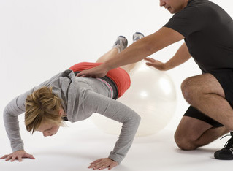


TÉCNICAS-DESTREZAS PARA EL ENTRENADOR PERSONAL:
HPER - 4200
Prof. Edgar Lopategui Corsino
M.A., Fisiología del Ejercicio
Web: http://www.saludmed.com/
E-Mail: elopategui@intermetro.edu
elopateg@gmail.com
Curso: http://www.saludmed.com/entrenapersonal/entrenapersonal.html

Slide 2


CONTENIDO DE LA PRESENTACIÓN
Asuntos importantes: del curso
Expectativas: del curso
Asociaciones: Sociedades y grupos
Recursos: para el curso
Análisis y validación: de la Información
Centro de Desarrollo de Emprendedores: CDE
Gracias: a todos
Preguntas
Cómo contactar al profesor: Correo/Teléfono
Notes:
2

Slide 3

Notes:
3

Slide 4
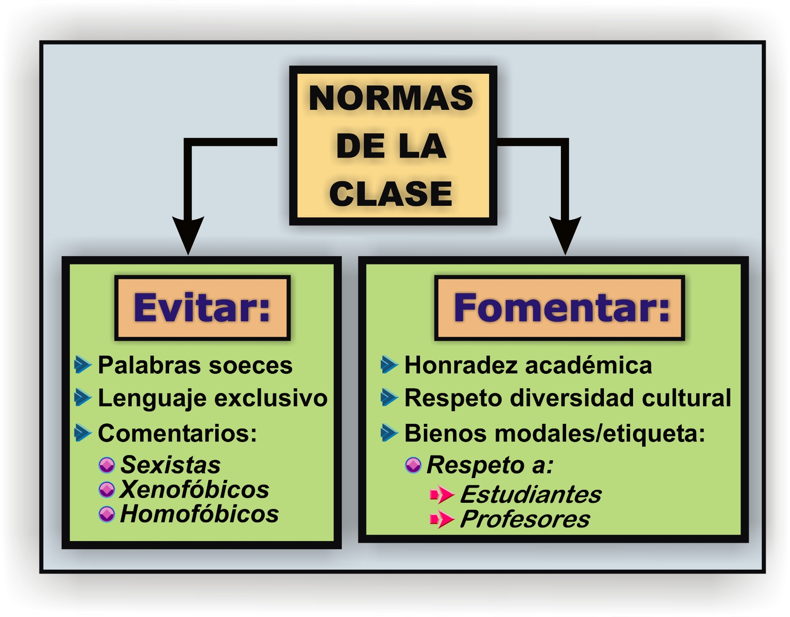
Notes:
4

Slide 5
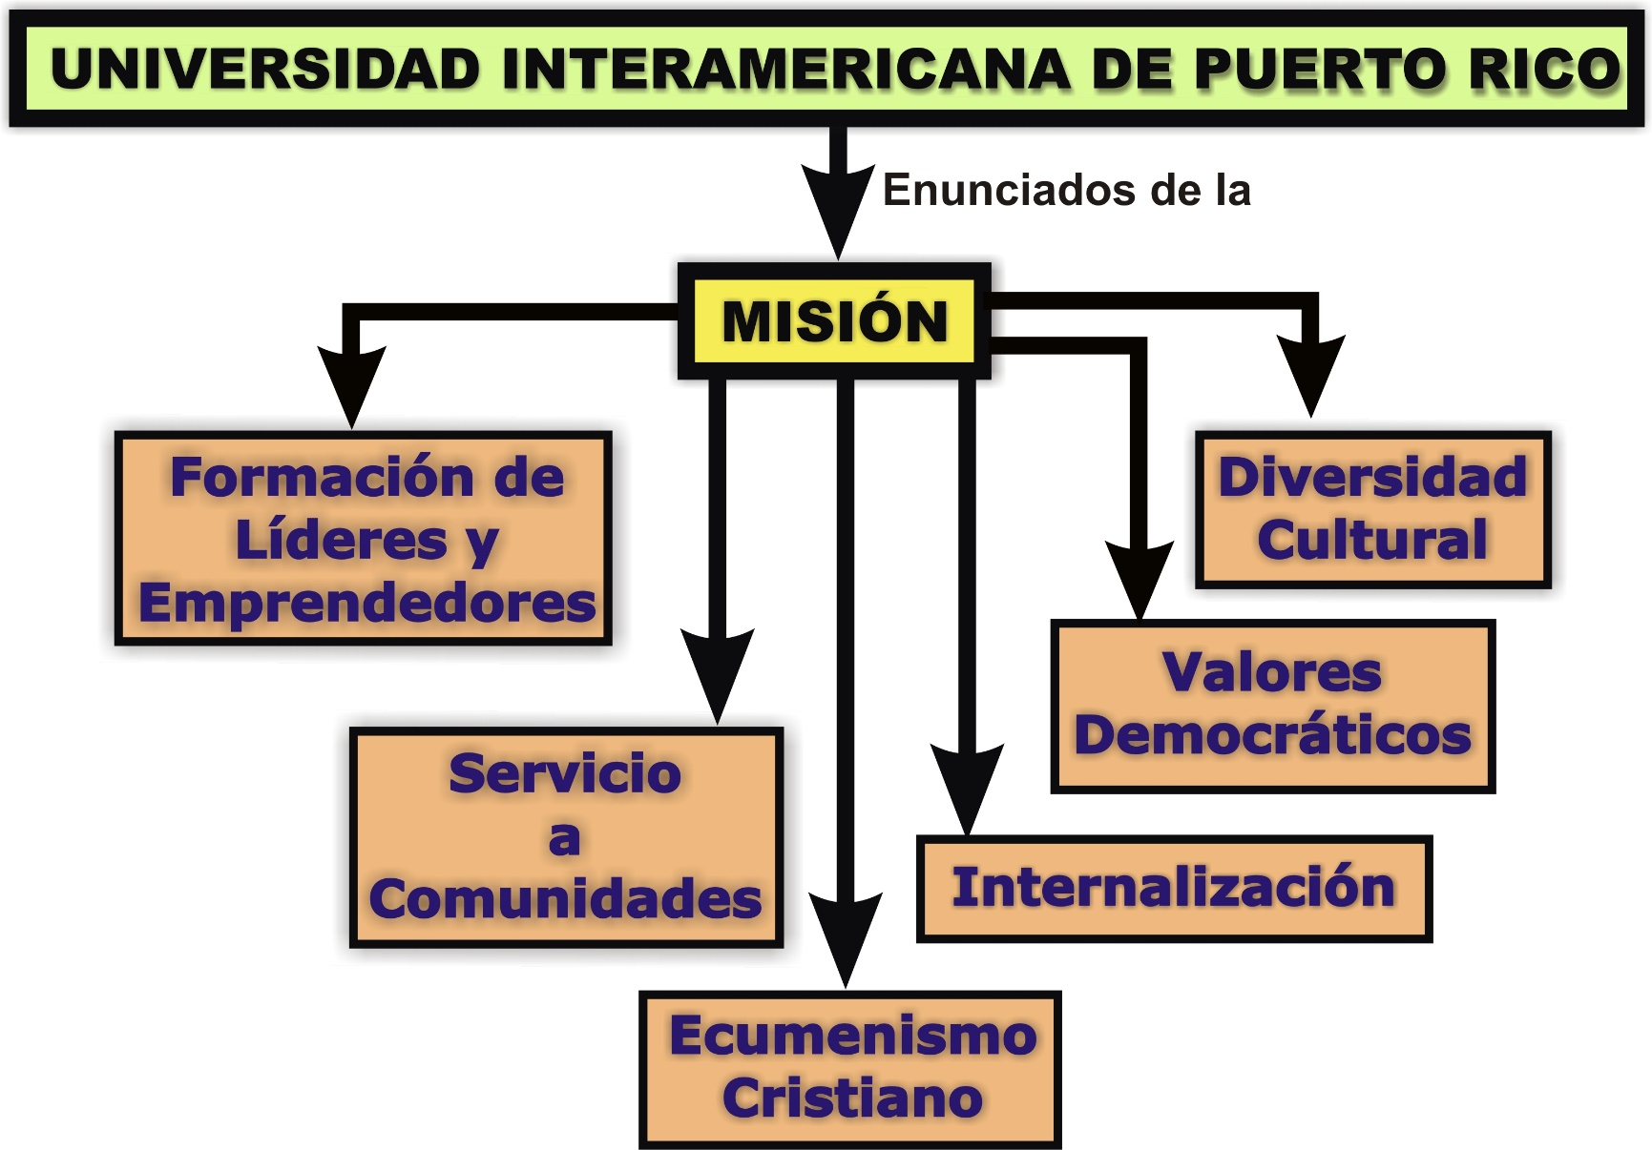
UNIVERSIDAD INTERAMERICANA DE PUERTO RICO - METRO
MISIÓN: Enunciados
Notes:
5

Slide 6

Notes:
6

Slide 7

EXPECTATIVAS
DEL CURSO:
Insumo inmediato
Participación activa
Redacción correcta
Principios éticos
Certificaciónes y licencias
Membresías de asociaciones
Notes:
7

Slide 8

EXPECTATIVAS DEL CURSO:
RETROCOMUNICACIÓN INMEDIATA
Dudas sobre un concepto
Recomendación(es) al profesor
Críticas constructivas sobre el curso
Percepción de alguna ofensa
Notes:
8

Slide 9

EXPECTATIVAS DEL CURSO:
PARTICIPACIÓN ACTIVA
Pensamiento divergente
Realizar preguntas retantes
Actitud investigativa y de inquirir
Espíritu emprendedor y creativo
Notes:
9

Slide 10
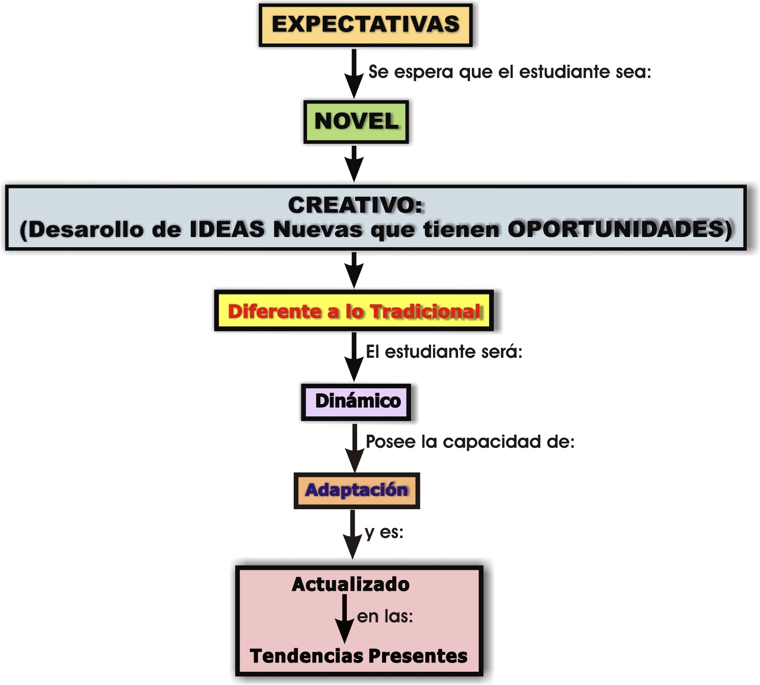
EXPECTATIVAS DEL CURSO - APRENDIZAJE: Activo
Notes:
10

Slide 11
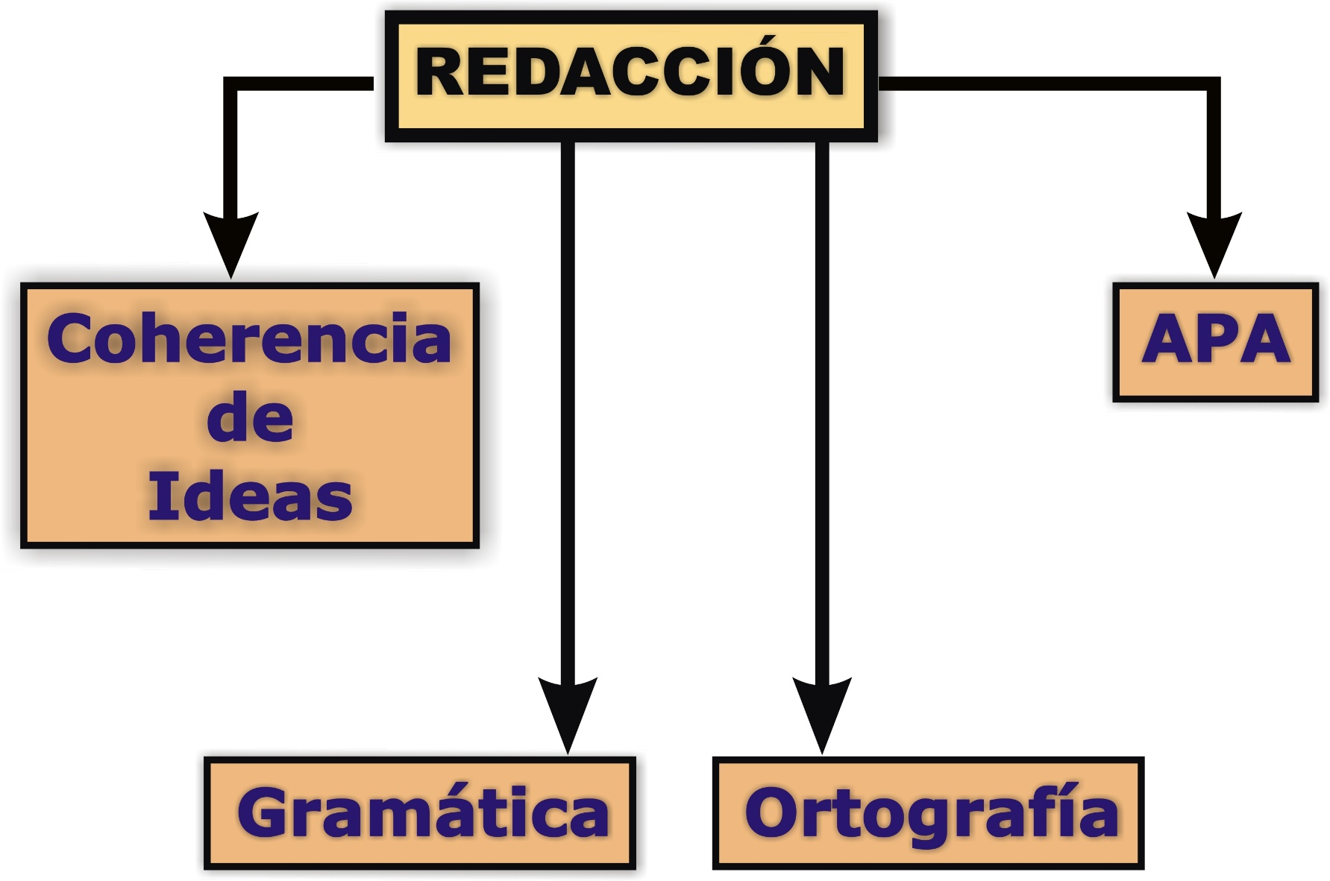
TRABAJOS ESCRITOS
REDACCIÓN: Expectativas
Notes:
11

Slide 12
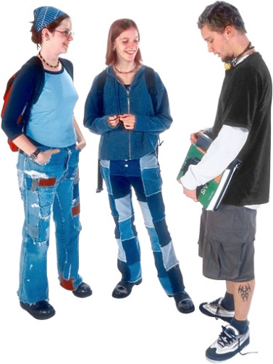

EXPECTATIVAS DEL CURSO:
PRINCIPIOS ÉTICOS
Honestidad
Sinceridad
Respeto al prójimo
Responsabilidad
Notes:
12

Slide 13
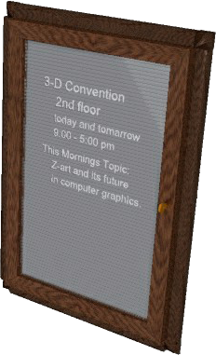
EXPECTATIVAS DEL CURSO:
CERTIFICACIONES Y LICENCIAS
Entrenamiento Personal
Notes:
13

Slide 14
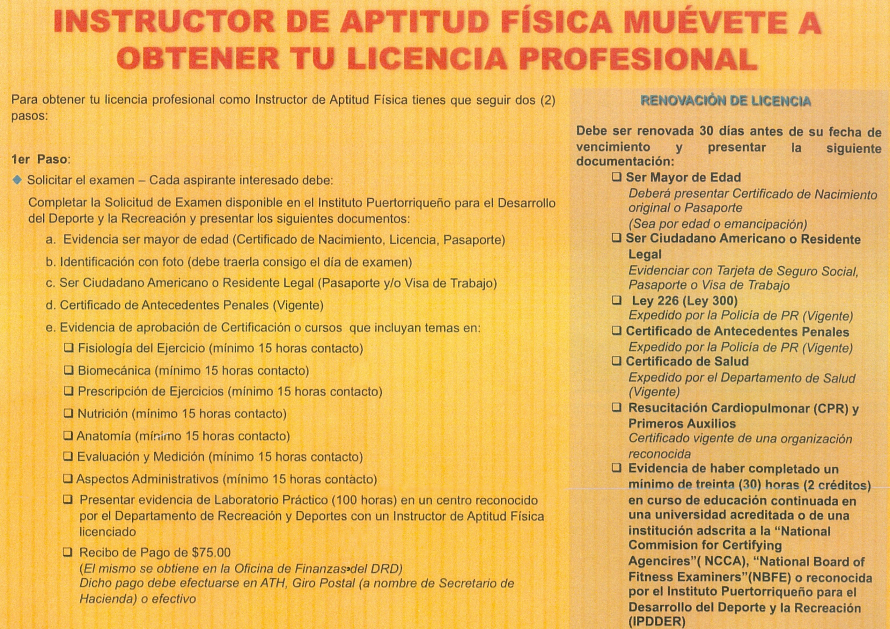
DEPARTAMENTO DE RECREACIÓN Y DEPORTES (DRD)
Notes:
14

Slide 15
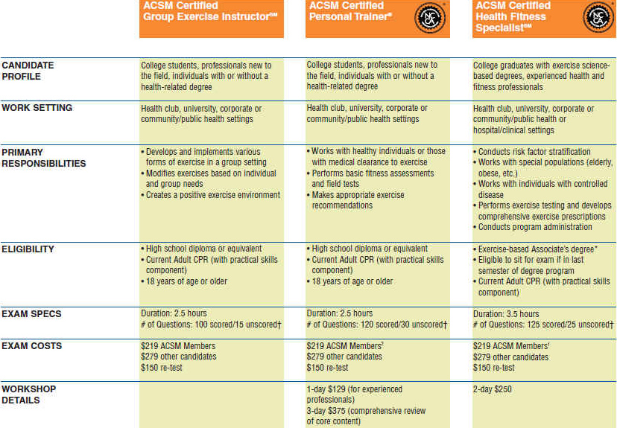
AMERICAN COLLEGE OF SPORTS MEDICINE (ACSM)
Notes:
15

Slide 16
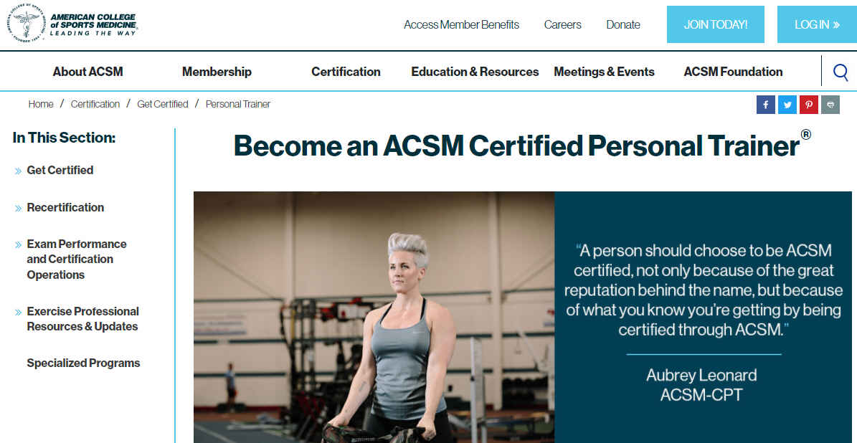
ACSM CERTIFIED PERSONAL TRAINER®:
https://www.acsm.org/certification/get-certified/personal-trainer
Notes:
16

Slide 17

NSCA CERTIFIED PERSONAL TRAINER (NSCA-CPT):
https://www.nsca.com/certification/nsca-cpt/
Notes:
17

Slide 18
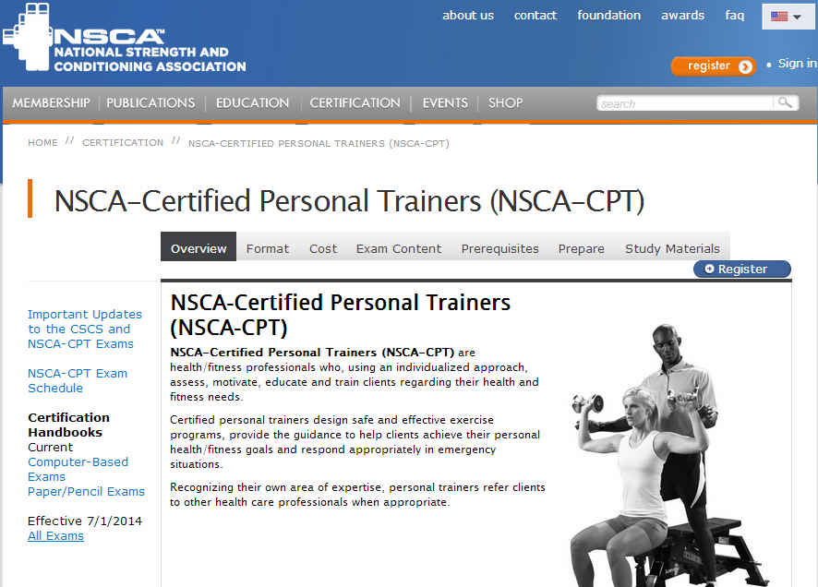
NATIONAL STRENGTH AND CONDITIONING ASSOCIATION (NSCA)
Notes:
18

Slide 19

NATIONAL ACADEMY OF SPORTS MEDICINE (NASM)
Notes:
19

Slide 20

THE AMERICAN COUNCIL ON EXERCISE (ACE)
ACE CERTIFIED PERSONAL TRAINER:
https://www.acefitness.org/fitness-certifications/personal-trainer-certification/b/
Notes:
20

Slide 21

Notes:
21

Slide 22

EXPECTATIVAS DEL CURSO:
ASOCIACIONES
American College of Sports Medicine (ACSM)
National Strength and Conditioning Association (NSCA)
National Academy of Sports Medicine (NASM)
Notes:
22

Slide 23

http://www.acsm.org
Notes:
23

Slide 24

http://www.nsca.com
Notes:
24

Slide 25

http://www.nasm.org
Notes:
25

Slide 26
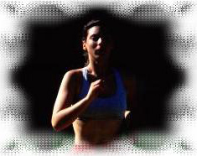
EXPECTATIVAS DEL CURSO:
ASOCIACIONES
International Federation of Sports Medicine (FIMS)
IDEA Health and Fitness Association (IDEA)
Aerobics and Fitness Association of America (AFAA)
American Alliance for Health, Physical Education, Recreation and Dance (AAHPERD)
Notes:
26

Slide 27
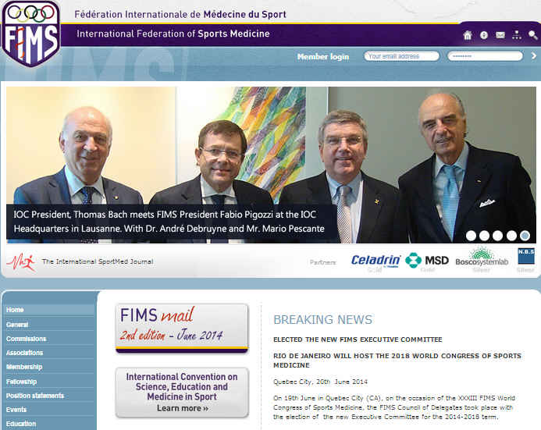
http://www.fims.org
Notes:
27

Slide 28

http://www.ideafit.com
Notes:
28

Slide 29

http://www.afaa.com
Notes:
29

Slide 30

ASOCIACIONES DE EDUCACIÓN FÍSICA: AAHPERD:
DIRECCIÓN WEB: http://www.aahperd.org/
Notes:
30

Slide 31
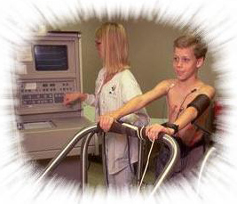
EXPECTATIVAS DEL CURSO:
ASOCIACIONES
Clinical Exercise Physiology Association (CEPA)
American Association for Cardiovascular and Pulmonary Association (AACVPR)
International Association for Worksite Health Promotion (IAWHP)
National Association for Health and Fitness (NEHF)
Notes:
31

Slide 32
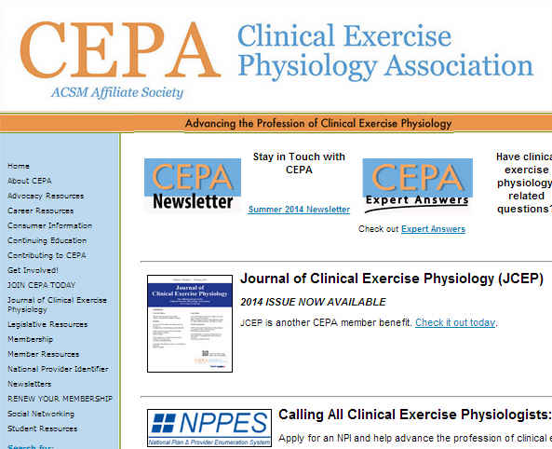
http://www.acsm-cepa.org
Notes:
32

Slide 33
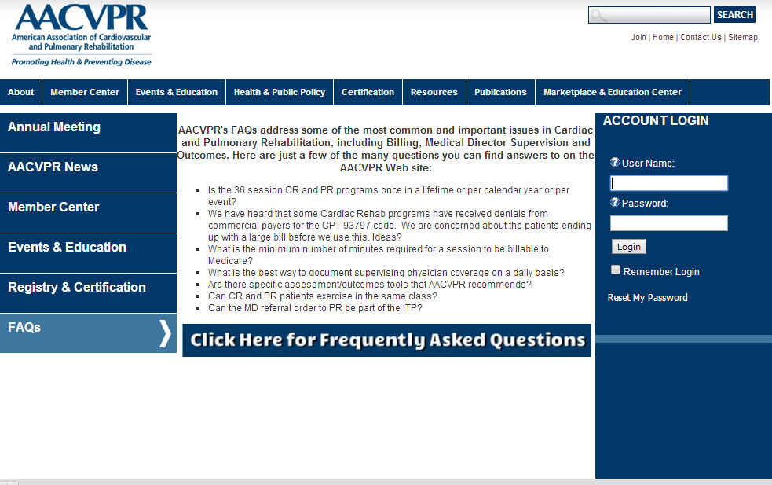
http://www.aacvpr.org
Notes:
33

Slide 34

http://www.acsm-iawhp.org
Notes:
34

Slide 35

http://www.physicafitness.org
Notes:
35

Slide 36

Notes:
36

Slide 37

RECURSOS
PARA EL CURSO:
Libros
Bases de Datos
Sitios-Web
Casas publicadoras
Notes:
37

Slide 38

Notes:
38

Slide 39
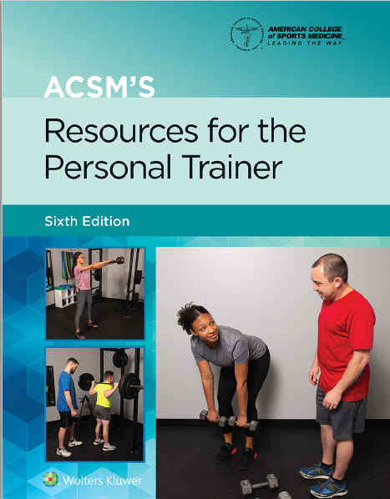
2022
Hargens, T. A., Edwards, E. S., Musto, A. A., & Piercy, K. L., (Eds.) (2022). ACSM’s resources for the personal trainer (6ta ed.). Philadelphia, PA: Wolters Kluwer.
Notes:
39

Slide 40
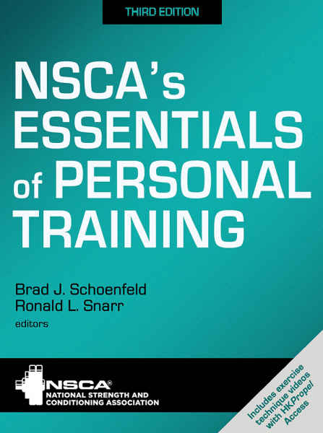
2022
Schoenfeld, B. J., & Snarr, R. L. (Eds.) (2022). NSCA's essentials of personal training. Champaign, IL: Human Kinetics.
Notes:
40

Slide 41
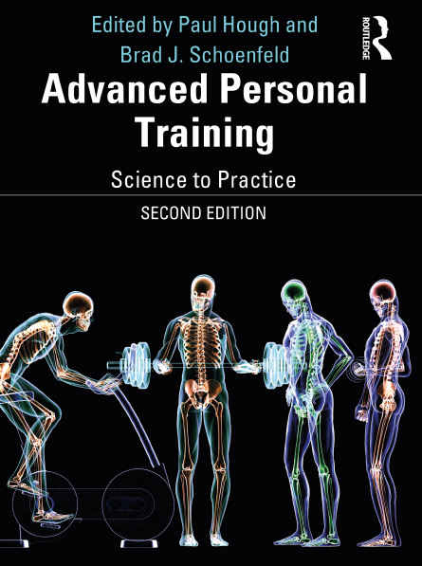
2022
Hough, P., & Schoenfeld, B. J. (2022). Advanced personal training: Science to practice (2da ed.). New York, NY: Routledge, an imprint of the Taylor & Francis Group, an informa business.
Notes:
41

Slide 42
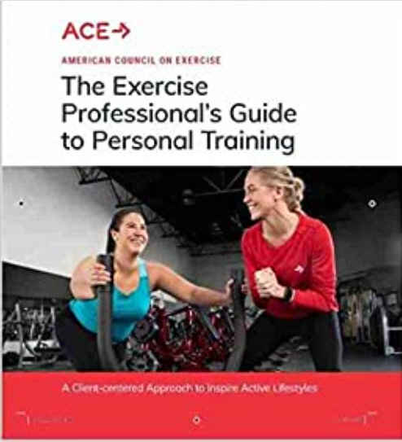
2020
American Council On Exercise. (2020). The Exercise Professionals Guide to Personal Training (20ma. ed.). San Diego, CA: American Council on Exercise.
Notes:
42

Slide 43

2018
Clark, M. A., Lucett, S. C., McGill, E., Monte, I., & Sutton, B. (Eds.) (2018). NASM essentials of personal fitness training (6ta ed.). Burlington, MA: Jones & Bartlett Learning, LLC..
Notes:
43

Slide 44

2018
Coulson, M. (2018). The complete guide to personal training (2da ed.). London, UK: Bloomsbury Publishing Plc.
Notes:
44

Slide 45
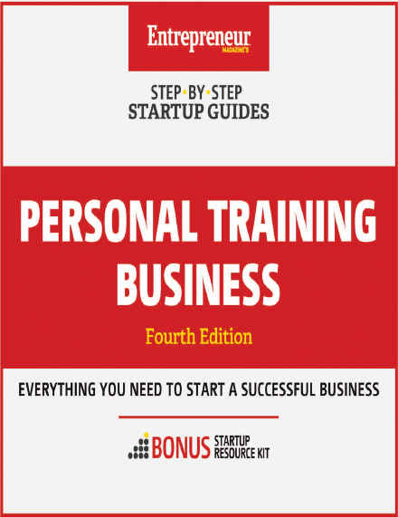
2016
The Staff of Entrepreneur Media, Inc. (2016). Personal training business: Step-by-step startup guide (4ta ed.). Fitch Irvine, CA: Entrepreneur Press, Publisher.
Notes:
45

Slide 46

2014
Goodman, J. (2014). Ignite the fire: The secrets to building a successful personal training career (2da. ed.). Scotts Valley, CA: CreateSpace Independent Publishing Platform.
Notes:
46

Slide 47
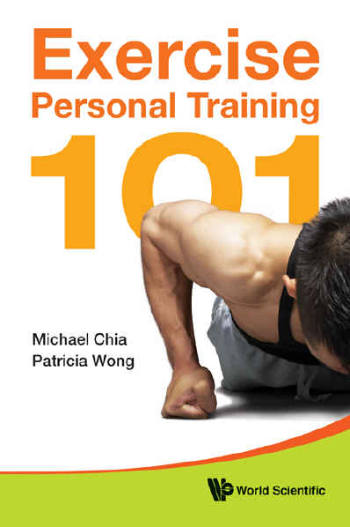
2014
Chia, M., & Wong, P. (2014). Exercise personal training 101. Hackensack, NJ: World Scientific Publishing Co. Pte. Ltd.
Notes:
47

Slide 48

Notes:
48

Slide 49

2018
Bishop, R. (2018). Personal training: The business within your business. Athletic Business, 42(1), 22–24.
Notes:
49

Slide 50

2014
Sekendiz, B. (2014). Personal fitness trainers giving tough love: Risks and consequences. ACSM's Health & Fitness Journal. 18(3), 8-11.
Notes:
50

Slide 51
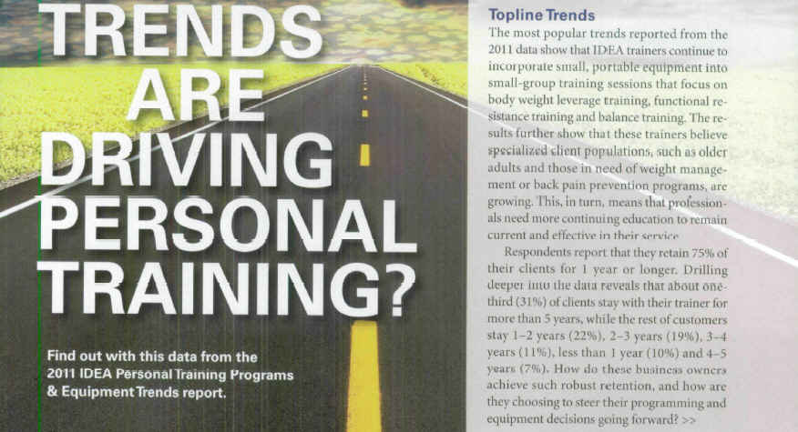
2011
Schroeder, J., & Donlin, A. (2011). What trends are driving personal training? IDEA fitness journal, 8, 47-53.
Notes:
51

Slide 52

2009
Craig, A. C., & Eickhoff-Shemek, J. M. (2009). Educating and training the personal fitness trainer: A pedagogical approach. ACSM's Health & Fitness Journal. 13(2), 8-15.
Notes:
52

Slide 53

Notes:
53

Slide 54
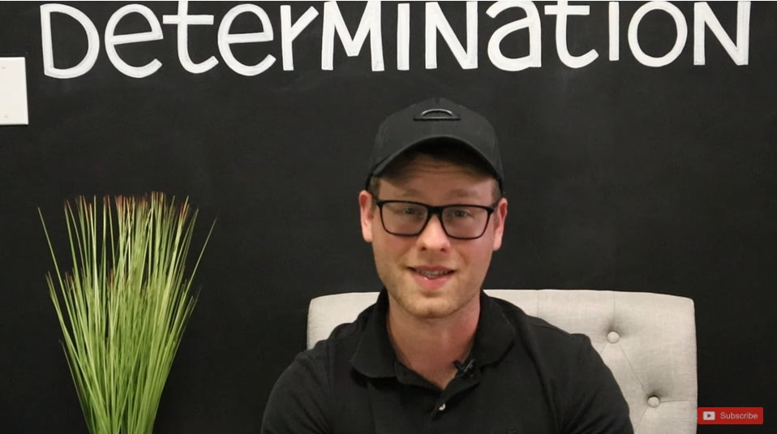
Sorta Healthy Trainer Education (). How To Start A Personal Training Business: A Step By Step Guide [Archivo de video]. Recuperado de https://www.youtube.com/watch?v=MP8CdF7kuJ4
Notes:
54

Slide 55

Notes:
55

Slide 56
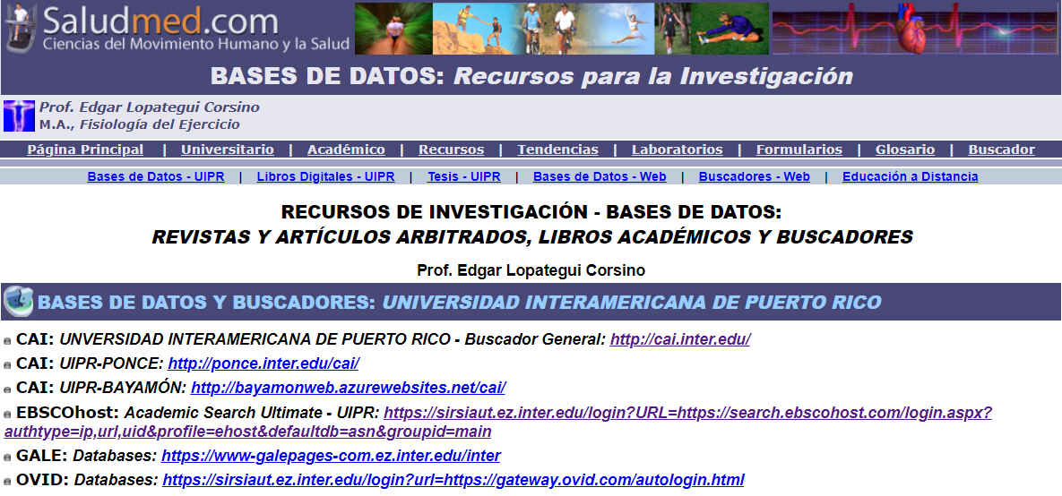
SALUDMED:
RECURSOS DE INVESTIGACIÓN:
REVISTAS Y ARTÍCULOS ARBITRADOS, LIBROS ACADÉMICOS Y BUSCADORES
http://saludmed.com/recursos/recursosdeinvestigacion.html
Notes:
56

Slide 57

RECURSOS ACADÉMICOS
BASES DE DATOS: UIPR - INTER-METRO
Centro de Acceso a la Información (CAI)
MÉTODO DE ACCESO
CAI: http://www.metro.inter.edu/cai/index.asp
Acceso Remoto a Bases de Datos:
http://www.cai.inter.edu/ (Autenticar)
Listado de las Bases de Datos:
http://www.cai.inter.edu/listado_db.htm
Seleccionar la Base de Datos
Notes:
57

Slide 58

RECURSOS ACADÉMICOS
BASES DE DATOS Y DIRECTORIOS: WEB Bibliotecas Virtuales de Acceso Abierto
ARTÍCULOS DE REVISTAS ARBITRADAS
Open Access Library:
http://www.oalib.com/
Directory of Open Access Journals:
http://doaj.org/
Notes:
58

Slide 59

RECURSOS ACADÉMICOS
BASES DE DATOS Y BUSCADORES: WEB Buscadores de Acceso Abierto
BUSCADORES ACADÉMICOS
Google Scholar:
http://scholar.google.com/
Sport Science on the Net:
http://www.sponet.de/
Notes:
59

Slide 60

SITIOS-WEB QUE SE DEBEN EVITAR
El Rincón del Vago:
http://www.rincondelvago.com/
Monografías.com:
http://www.monografias.com/
Wikipedia:
http://www.wikipedia.org/
Notes:
60

Slide 61

Notes:
61

Slide 62

EL EJERCICIO ES MEDICINA® : EXERCSE IS MEDICINE ®
DIRECCIÓN DEL SITIO WEB: http://exerciseismedicine.org/
Notes:
62

Slide 63
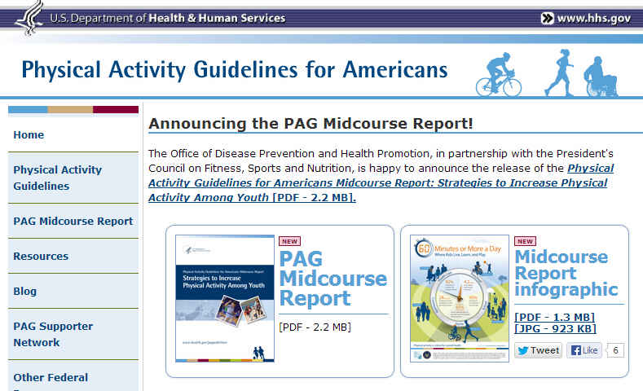
GUÍAS DE ACTIVIDAD FÍSICA:
DIRECCIÓN DEL SITIO WEB: http://www.health.gov/paguidelines/
Notes:
63

Slide 64

National Heart Foundation of Australia (2011). Sitting less for adults. Recuperado de http://www.heartfoundation.org.au/SiteCollectionDocuments/HW-PA-SittingLess-Adults.pdf
Notes:
64

Slide 65

JUST STAND: http://www.juststand.org/
Notes:
65

Slide 66

Notes:
66

Slide 67


REPRESENTANTES DE: CASAS PUBLICADORAS
BIBLIO INFORMÁTICA:
Presidenta - Persona Contacto:
Gisela Morales
Contacto: Celular:
(787) 388-9235
Notes:
67

Slide 68
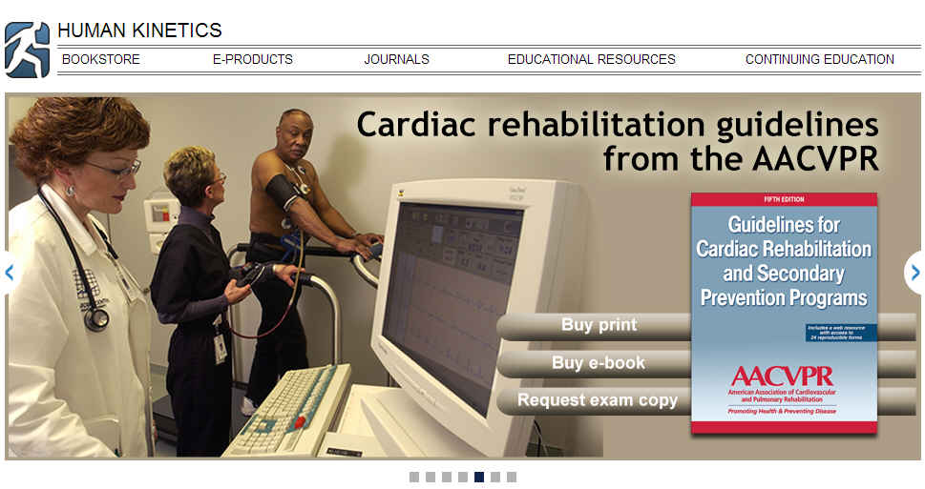
CASAS PUBLICADORAS: CIENCIAS DEL EJERCICIO
HUMAN KINETICS: http://www.humankinetics.com/
Notes:
68

Slide 69

CASAS PUBLICADORAS: CIENCIAS DEL EJERCICIO
MEYER & MEYER SPORTS: http://www.m-m-sports.com/
Notes:
69

Slide 70
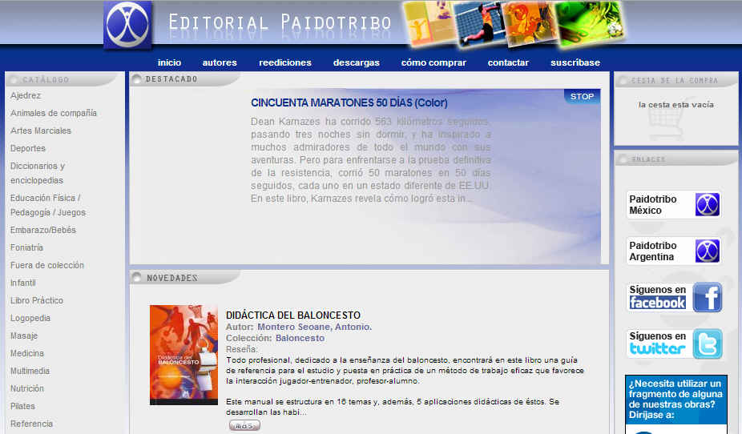
CASAS PUBLICADORAS: CIENCIAS DEL EJERCICIO
EDITORIAL PAIDOTRIBO: http://www.paidotribo.com/
Notes:
70

Slide 71
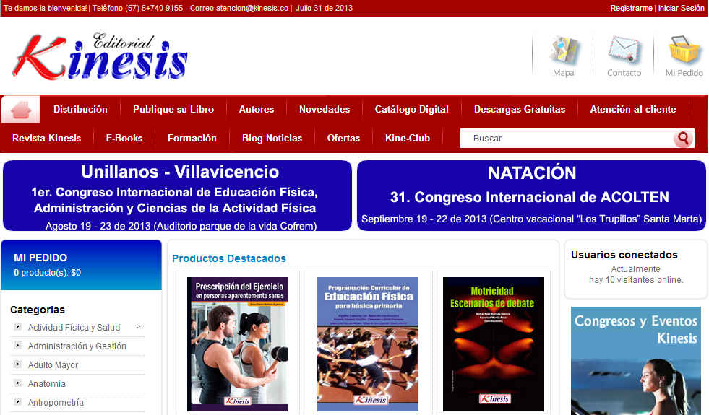
CASAS PUBLICADORAS: CIENCIAS DEL EJERCICIO
EDITORIAL KINESIS: http://www.kinesis.com.co/
Notes:
71

Slide 72

CASAS PUBLICADORAS: CIENCIAS DEL EJERCICIO
EDITORIAL INDE: http://www.inde.com/
Notes:
72

Slide 73

CASAS PUBLICADORAS: CIENCIAS DEL EJERCICIO
EDICIONES TUTOR: http://www.edicionestutor.com/
Notes:
73

Slide 74

Notes:
74

Slide 75

ANÁLISIS DE VALIDEZ:
Identificar Sitios-Web
Basados en Evidencia Científica
Estrategias/recomendaciones - Programa de Ejercicio:
Determinar si es legítimo y si el contenido provee:
”Sobre Nosotros” (About Us), o secciones similares
Establecer si es precisa:
¿Las recomendaciones siguen las guías de ACSM?
¿Recomienda consultar a un médico antes del programa?
Observar si existe información sobre:
los beneficios sobre la actividad física
NOTA. Adaptado de: Resource Manual for Guidelines for Exercise Testing and Prescription. 9na. ed.; (p. 779), por American College of Sports Medicine, 2014, Philadelphia: Lippincott Williams & Wilkins. Copyright 2014 por: American College of Sports Medicine
Notes:
75

Slide 76
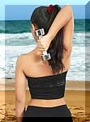

ANÁLISIS DE VALIDEZ:
Identificar Sitios-Web
Basados en Evidencia Científica
Estrategias/recomendaciones - Programa de ejercicio:
Cotejar la presencia de los siguientes criterios:
Seguimiento de actividad física
Gráficas de actividad Física
Establecimiento de metas
Programa de ejercicio individualizado
NOTA. Adaptado de: Resource Manual for Guidelines for Exercise Testing and Prescription. 9na. ed.; (p. 779), por American College of Sports Medicine, 2014, Philadelphia: Lippincott Williams & Wilkins. Copyright 2014 por: American College of Sports Medicine
Notes:
76

Slide 77

ANÁLISIS DE VALIDEZ:
Identificar Sitios-Web
Basados en Evidencia Científica
Estrategias/recomendaciones - Programa de Ejercicio:
Cotejar la presencia de los siguientes criterios:
Dispone de un plan de motivación adaptado a las necesidades del cliente:
Equilibrio en la toma de decisiones
Auto-eficacia
Otros constructos psicológicos:
disponen de retrocomunicación a clientes
NOTA. Adaptado de: Resource Manual for Guidelines for Exercise Testing and Prescription. 9na. ed.; (p. 779), por American College of Sports Medicine, 2014, Philadelphia: Lippincott Williams & Wilkins. Copyright 2014 por: American College of Sports Medicine
Notes:
77

Slide 78

Prof. Edgar Lopategui Corsino | 2014
Notes:
78

Slide 79
REFERENCIA:
Material compilado de:
Presentación electrónica del Prof. Alex Rodríguez
Logos desarrollados por el:
CDE, EEE y el Prof. Alex Rodríguez
Prof. Edgar Lopategui Corsino | 2014
Notes:
79

Slide 80


Prof. Edgar Lopategui Corsino | 2014
Notes:
80

Slide 81

CENTRO DE DESARROLLO DE EMPRENDEDORES:
Página Web del CDE: Inter-Metro
Nacimiento: Febrero 2008
Actividades
Logros
Premios y reconocimientos
Reportaje del periódico periódico
Notes:
81

Slide 82

CDE: CENTRO DE DESARROLLO DE EMPRENDEDORES
http://www.metro.inter.edu/cde/index.asp
Notes:
82

Slide 83

Prof. Edgar Lopategui Corsino | 2014
Notes:
83

Slide 84

COMPETENCIA DE IDEA DE NEGOCIO:
Tiger Venture Competition
Prof. Edgar Lopategui Corsino | 2014
Notes:
84

Slide 85
COMPETENCIA DE IDEA DE NEGOCIO:
Contactos y Registración:
Web: http://www.inter.edu
Centro de Desarrollo de Emprendores (CDE): CAI
Instrucciones y Materiales:
Presentación Electrónica:
http://www.saludmed.com/PEjercicio/requisitos/TVC/Tiger_Venture_Competition.ppt
Instrucciones:
http://www.saludmed.com/PEjercicio/requisitos/TVC/ETAPA-1_Rocket_Pitch_Instrucciones.doc
Ejemplo:
http://www.saludmed.com/PEjercicio/requisitos/TVC/ETAPA-1_Rocket_Pitch_Ejemplo.doc
Prof. Edgar Lopategui Corsino | 2014
Notes:
85

Slide 86

Prof. Edgar Lopategui Corsino | 2014
Notes:
86

Slide 87

CDE Y EEE: LOGROS
Talleres #25: Babson College
Congreso #7: Locales
Conferencias #57
REELA 2011
Profesores #70
Actividades: Estudiantiles
El Arbol: Familiar
Proyecto de Ley: P. De C. 1651
Prof. Edgar Lopategui Corsino | 2014
Notes:
87

Slide 88
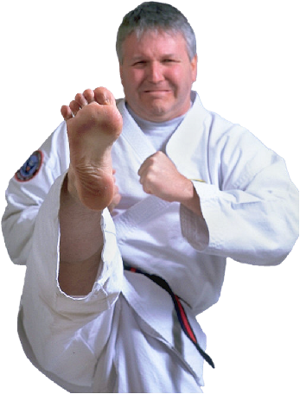
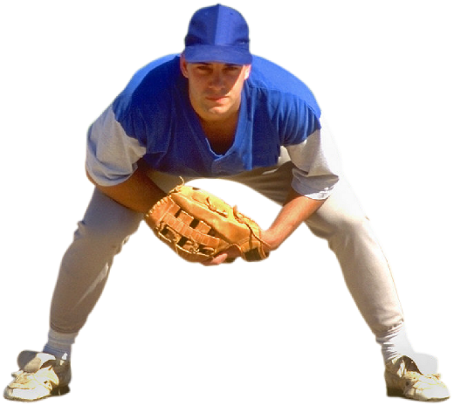
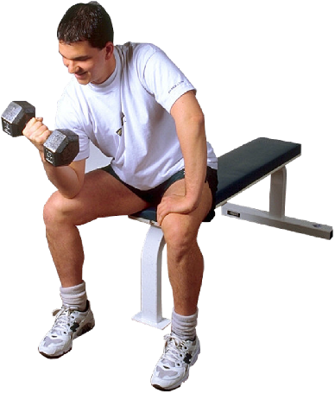
CONFERENCIA DE CONGRESO: 2013
EL IMPACTO DE LAS CIENCIAS DEL MOVIMIENTO HUMANO, SALUD Y DEPORTE:
en el Desarrollo del Emprendedor
POR EL:
Prof. Edgar Lopategui Corsino
M.A., Fisiología del Ejercicio
DISPONIBLE EN:
http://www.saludmed.com/articulos/Emprendedorismo/mueveemprendedor.ppt
Prof. Edgar Lopategui Corsino | 2014
Notes:
88

Slide 89

Prof. Edgar Lopategui Corsino | 2014
Notes:
89

Slide 90

Prof. Edgar Lopategui Corsino | 2014
Notes:
90

Slide 91
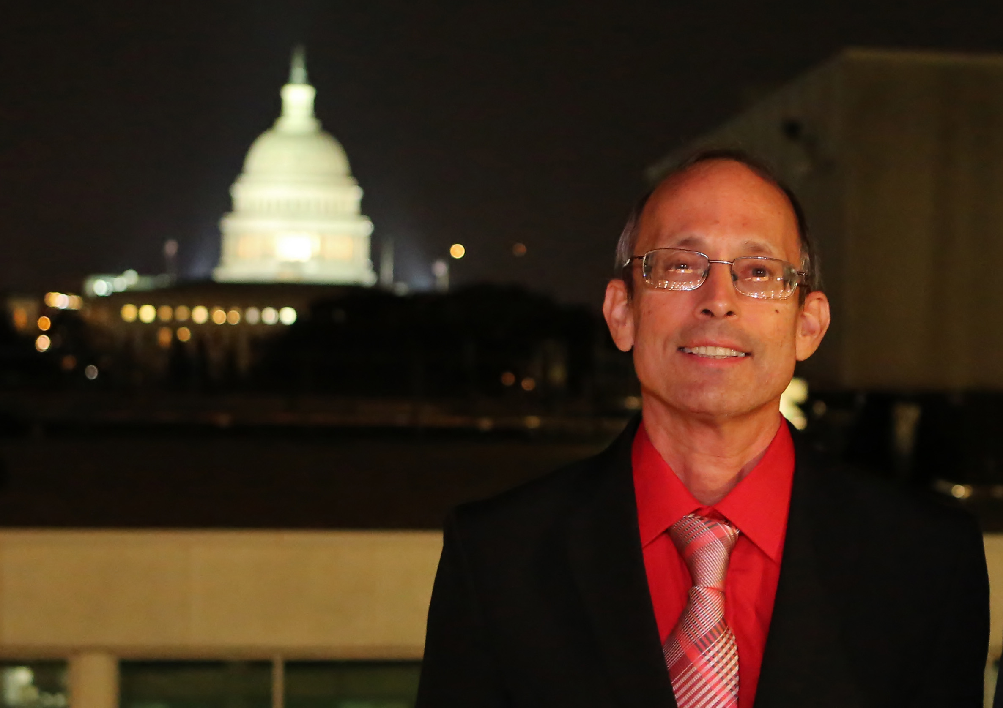
Prof. Edgar Lopategui Corsino | 2014
Notes:
91

Slide 92

Prof. Edgar Lopategui Corsino | 2014
Notes:
92

Slide 93
REFERENCIA:
EL SIGUIENTE REPORTAJE
FUE REPRODUCIDO DE:
EL NUEVO DÍA
(Jueves, 25 de julio de 2013)
REPORTERA: Marian Díaz
EDITOR: Rafael Lama
FOTÓGRAFO: Ramón “Tonito” Zayas
Prof. Edgar Lopategui Corsino | 2014
Notes:
93

Slide 94
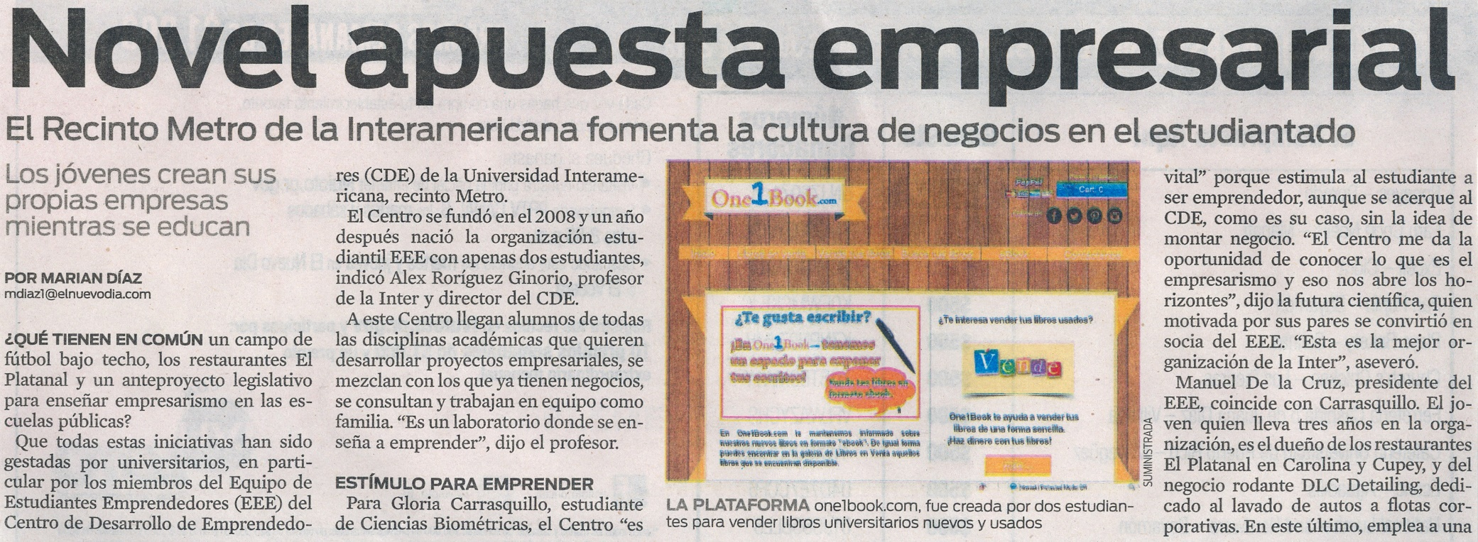
CENTRO DE DESARROLLO DE EMPRENDEDORES (CDE)
*REPORTAJE: El Nuevo Día (25 de julio de 2013)
Prof. Edgar Lopategui Corsino | 2014
Notes:
94

Slide 95
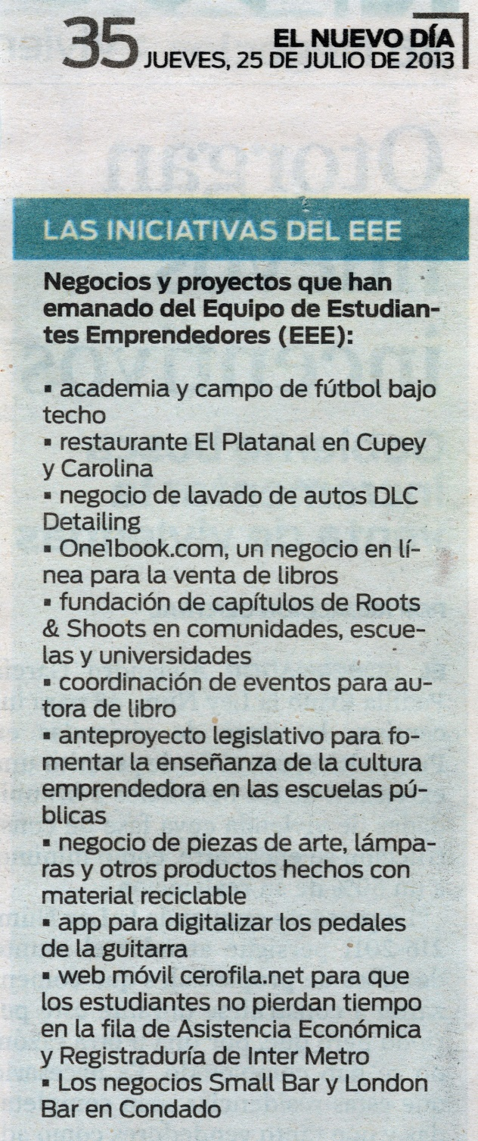
CENTRO DE DESARROLLO DE EMPRENDEDORES (CDE):
EQUIPO ESTUDIANTES EMPRENDEDORES (EEE)
Prof. Edgar Lopategui Corsino | 2014
Notes:
95

Slide 96
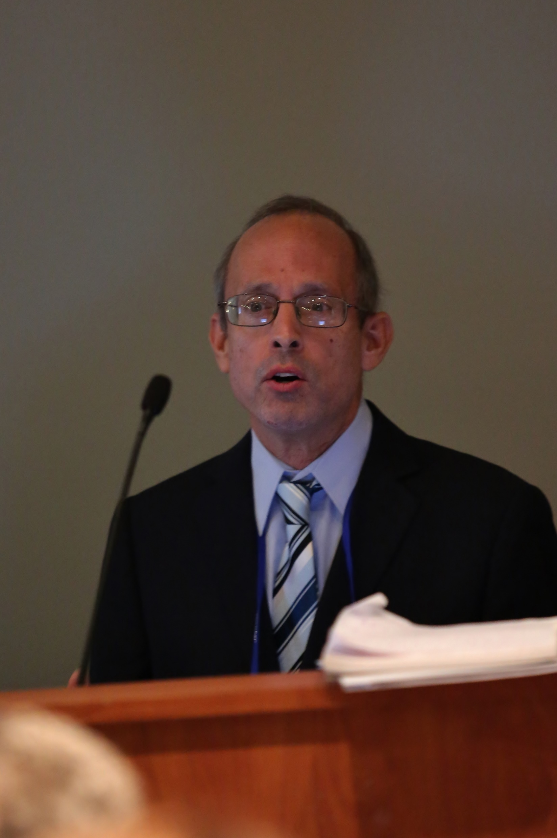
GRACIAS
Notes:
96

Slide 97
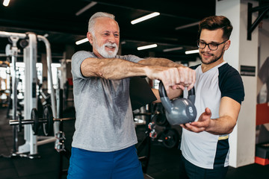
¿PREGUNTAS?
Notes:
97

Slide 98
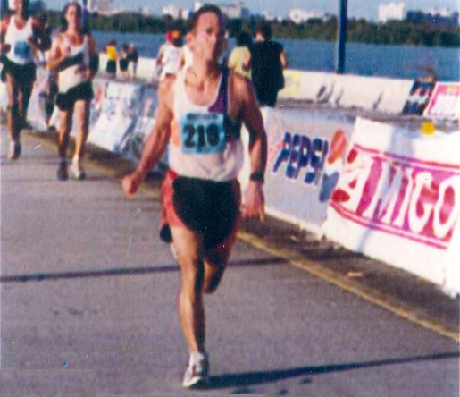
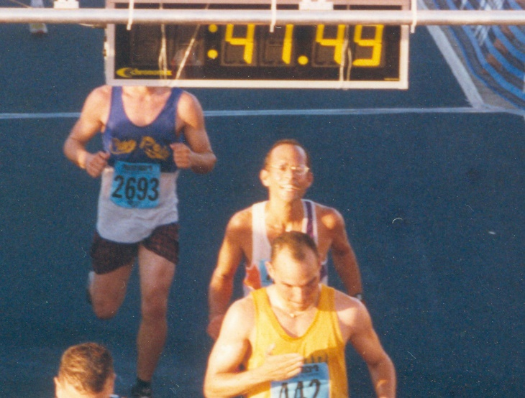
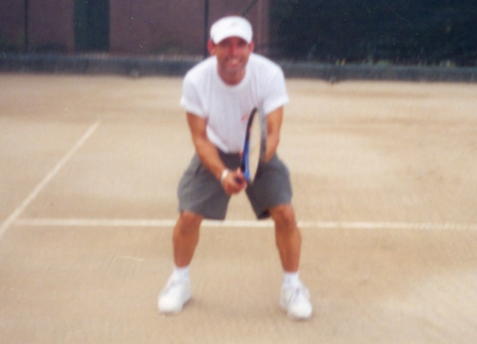
CONTACTO:
Correo electrónico:
elopategui@intermetro.edu
Dirección y Teléfono:
Universidad Interamericana de Puerto Rico
Recinto Metropolitano
Tel: 787-250-1912, X2286, 2245
Página Web:
www.saludmed.com
Notes:
98

